Slide 1
Renew - Standard Dev. Team (2.0)

Slide 2
2024. Vision presentation
IT System Arch & Software Arch 두가지 역량을 핵심화 하는 팀으로 변화 추구
Team 개요
소프트웨어 라이프사이클 생성
개발 생산성의 향상
Engineering Principle / Culture /Guide를 만들고 관리
IT System & Service 통합
Standard Part
IT 시스템과 프로세스, 구성 요소를 이해하고 이를 유기적으로 연계하기 위한 아키텍트 설계, 표준 제시, 운영환경 구축, 소프트웨어 지원 업무
Functional part
전사에 필요한 IT 솔루션을 발굴, 기획, 개발 전사 통합 솔루션, 미들웨어 등 대용량 트래픽, 분산, HA등을 고려

Slide 3

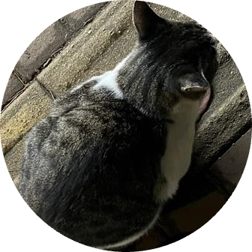
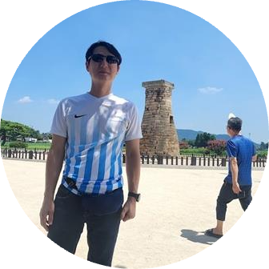


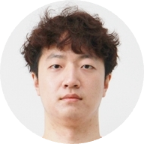
Our team members
BE
FE
Team Leader
JaeKwon Kim
Junll Pyeon
HyungMin Gwon
JooHwan Jang
Anonymous
DongKyu Kim
JiSu Choi

Slide 4
2024. Vision presentation
Integration
IT Service System 통합
MASS, Cache, Queue, Eureka, Config …
Middleware 레벨 통합
인프라 비용 감축
운영 비용 감축
중복 개발을 없애고 개발 기간을 단축
Software 통합
CP Project 로의 점진적 통합
It Service 아키텍처 통합
Software 기술 스택 및 구현 API 규격화
개발 생산성 & 기간 단축
NextJS , Spring Boot 3
MW 의 연동
배포 프로세스 규격화

Slide 5
CP 0.x
Commerce Platform 통합

Slide 6

CP
방해 요소 1
통합 = 상대가 있음
상대 = 이해관계
상대적으로 어렵다.

Slide 7
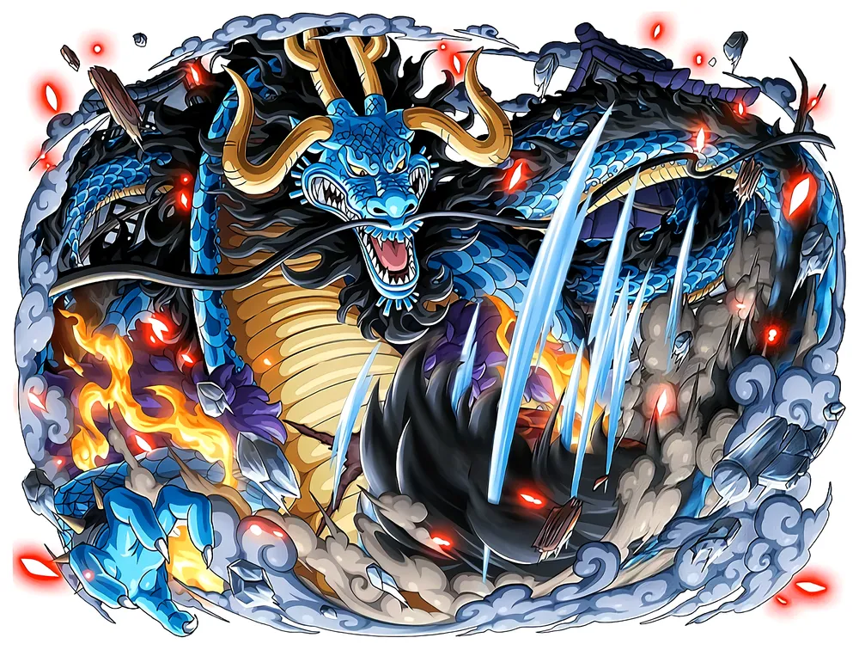


VS
방해 요소 2
신세대
안정화되지 않는 구조 위험
학습 곡선, 프로세스 변경 적응
미지원 기능, 일정 문제
점진적 통합
시간과 의지
레거시용
거대하고 해결하기 어려운 기술부채 문제
오랜 기간 운영되었지만 관리되지 않는 파편화 – 유지보수 어려움
Spring 4.x, PHP 호환성 문제
Scale Up ,Out ( X )

Slide 8
2024
미래를 위한 사과나무

Slide 9
2024. Vision presentation
Coordinator
Roles & Responsibilities
역활간의 협업 목록 규명
업무 분할, 상호 협력 관계
협업 프로세스 재정의 및 합의
지라 or 컨플 통한 프로세스 구현
문서화
표준화 = 프로세스 코디네이터

Slide 10





Coordinator – 중앙집중식 구조
Stdev
QE
System
DevOps
Dev
SRE

Slide 11
Coordinator – 상호 협력 구조
Stdev
System
DevOps
Dev
QE
SRE

Slide 12
2024. Vision presentation
Architecture
IT System Arch
서비스 확장성, 안정성, 성능을 고려한 IT 시스템 아키텍처
시스템의 소프트웨어 및 애플리케이션 구조를 계획하고 설계함.
시스템 간의 통합과 데이터 흐름을 조정함.
인프라와 시스템이 서로 어떻게 상호 작용하는지를 이해하고 협력
소프트웨어 라이프사이클, 애플리케이션 아키텍처 등에 대한 전문 지식이 필요
Software Arch
개발의 생산성과 프로세스를 담당하는 소프트웨어 아키텍처
프로젝트에 적합한 기술 스택을 선택하고 효율적으로 활용할 수 있는 방법 제공
새로운 기술 도입에 대한 평가를 수행하고 적용 가능성 판단
다양한 시스템 및 컴포넌트 간의 통합 및 상호 운용성을 보장
보안을 위한 최선의 방법과 관련된 최신 표준을 준수
개발 과정에서 발생하는 기술적인 문제를 해결하고 의사 결정을 지원
개발 프로세스, 코드를 리뷰하고 품질 및 효율성을 유지하기 위한 가이드라인을 개발

Slide 13
스페셜리스트 & 제너널리스트
Specialist
개발 언어와 Framework에 높은 이해도
FE: React, Nextjs
BE: Spring, Java, Was
공통요소를 추상화할 수 있는 설계 능력
시스템의 오류를 추적 분석할 수 있는 경험치
Generalist
IT시스템 구성의 전반적인 이해
개발 환경, 서버 환경, 배포 및 운영
트래픽의 흐름 OS에 대한 이해
HA, 분산 시스템, Cache, Queue등 시스템 안정성과 퍼포먼스 증대 방안 탐구
개발 문화 및 보안 요건

Slide 14

WO&MAN POWER
구성원들의 역량 강화 필수

Slide 15
역량 강화 플랜
월 1회 이상 개발 공유
세미나 참석
분기별 업무 로테이션
협업을 위한 참여와 공개
기술 공유를 통한 동반 성장
도메인 간 경험 공유
개발 문화의 확대
Notes:
밋업, devday, 개발협의체

Slide 16
2024 하고자 하는 일
Let’s start with the first set of work

Slide 17
Standard Part
Commerce Platform
CP Platform의 안착
Infra 통합
R & R 재정립
Migration 지원
Log, Monitoring 강화
A/B Test
BE Skeleton
Java Spring Boot 3 Base
MW 연동
JPA지원
API 공유
MW 개발
HA Server Cache System
MQ System
Kafka SNS, SQS
1 ~ 4
2 ~ 3
3 ~ 4

Slide 18
Functional Part
MASS
Storage 통합
Real time format 변환
Webp 지원
Bulk upload 지원
S3 활용
중복 파일 및 오래된 파일 제거
KMS
Key management System
Multi User
Root Key
Master key
Data Key 3중 구조
감사 및 로그기록
Service Portal
Service control
Server Monitoring
L4 Status
Etc
2 ~ 3.5
3.5 ~ 4
4 ~

Slide 19
Common – 운영 & Hope
Log Management
Loki & Grafana
Promtail Log 기간 확대
System Monitoring
Prometheus
Grafana
Grafana Alert Auto Scale
ATS & Mobile
ATS 고도화
ATS Mobile 지원
Collaboation Tool
운영 정책
권한 부여
워크 프로세스
Dev Culture
Code Review
정기 밋업
개발 블로그 TIL (Today I Learned) DevDay
Code Contributor
Fun ?
Try & Error
Fast Fail
TT

Slide 20

THANKS!
Any questions?
You can find me at
Stdev.team@qoo10.com

